Slide 1

PlanejaPrato
PlanejaPrato - Sua receita, a apenas um clique de distância
Integrantes:
. Edson Pimenta
. Eduardo Nunes
.Luis Toledo
.Samuel Alves
.Rafael Lima

Slide 2
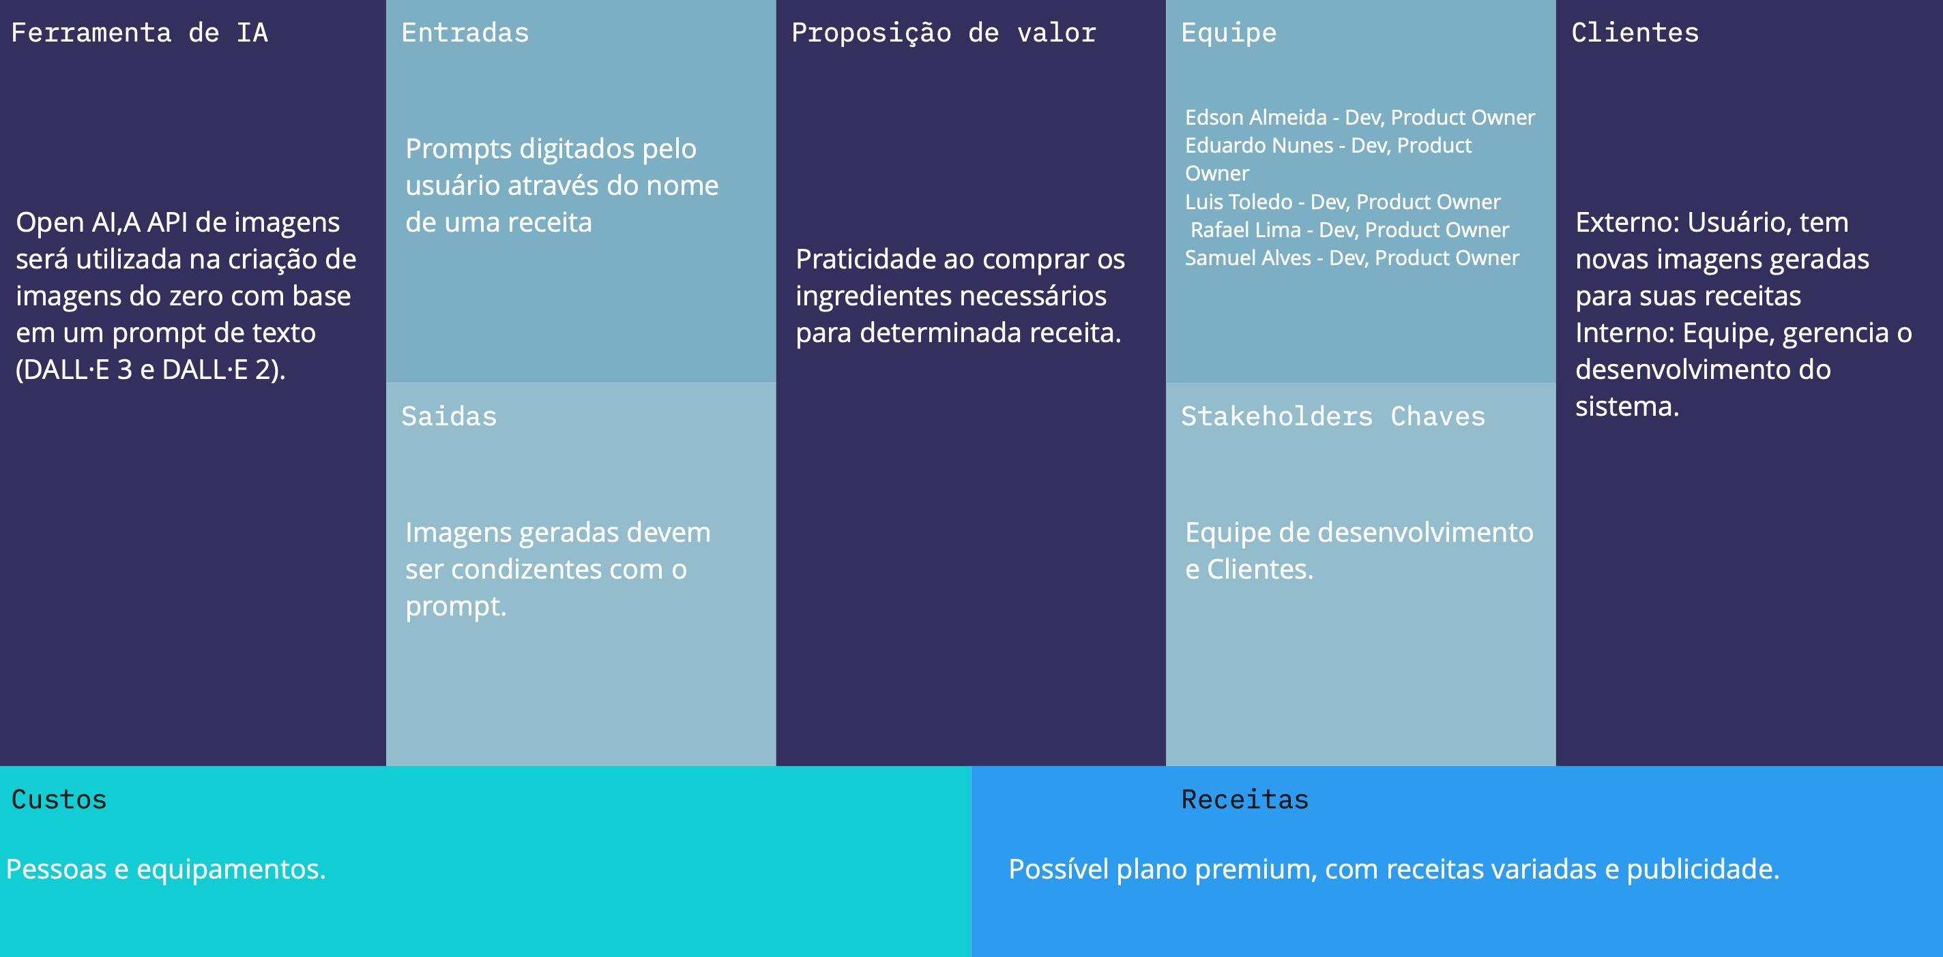
Intelligent System Canvas

Slide 3
Recursos do sistema inteligente :
Uso da API DALLE 2 no Projeto
Objetivo: No nosso projeto, utilizamos a API DALLE 2 para gerar imagens de receitas culinárias. Quando o cliente insere o nome de uma receita, a API cria uma imagem correspondente, permitindo uma visualização atrativa e realista do prato.
Como Funciona no Projeto:
Entrada do Cliente: O cliente fornece o nome da receita desejada.
Geração de Imagem: A API DALLE 2 processa o nome da receita e gera uma imagem detalhada do prato.
Resultado: A imagem gerada é exibida para o cliente, proporcionando uma experiência visual enriquecida.
4. https://platform.openai.com/docs/api-reference/images

Slide 4
Exemplo de Uso:
Cliente: Digita "Lasanha à Bolonhesa" no campo de busca.
Sistema: Envia o nome da receita para a API DALLE 2.
API: Gera uma imagem realista da lasanha à bolonhesa.
Resultado: A imagem é exibida na plataforma, permitindo ao cliente visualizar o prato.
Conclusão: A integração da API DALLE 2 no nosso projeto oferece uma solução inovadora para gerar imagens de receitas, melhorando a experiência do usuário e aumentando a atratividade da nossa plataforma.

Slide 5
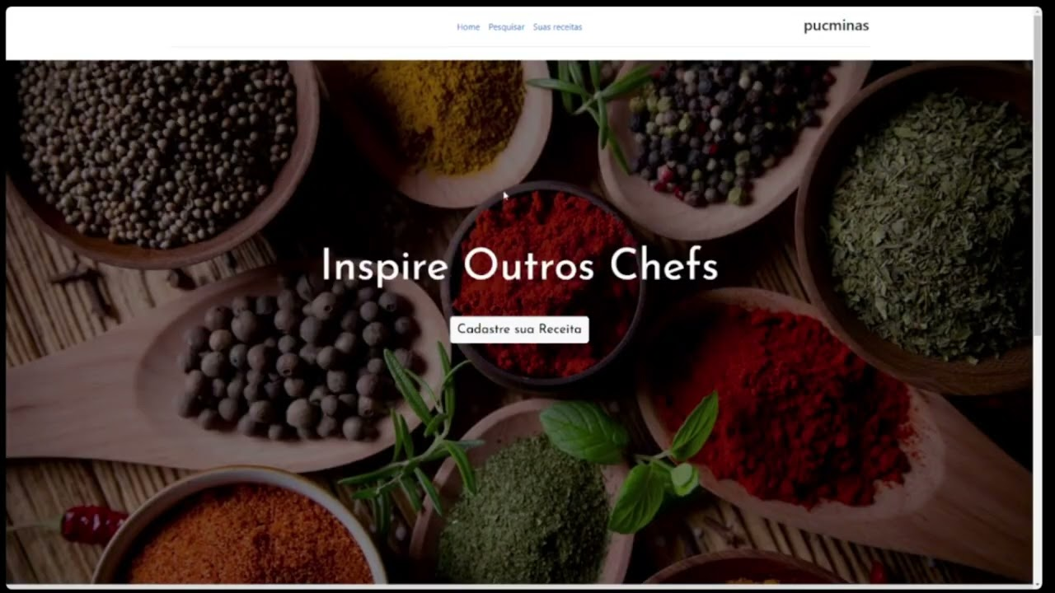

Slide 6
URL git
URL: https://github.com/ICEI-PUC-Minas-CC-TI/plmg-cc-ti2-2024-1-g20-planejaprato.git

